Slide 1
HTTP VERBS
(POST METHOD)
A. FERICO OCTAVIANSYAH PASARIBU

Slide 2
PENDAHULUAN
POST adalah metode HTTP Request yang digunakan untuk mengirimkan data baru ke resource.
A. FERICO OCTAVIANSYAH PASARIBU

Slide 3
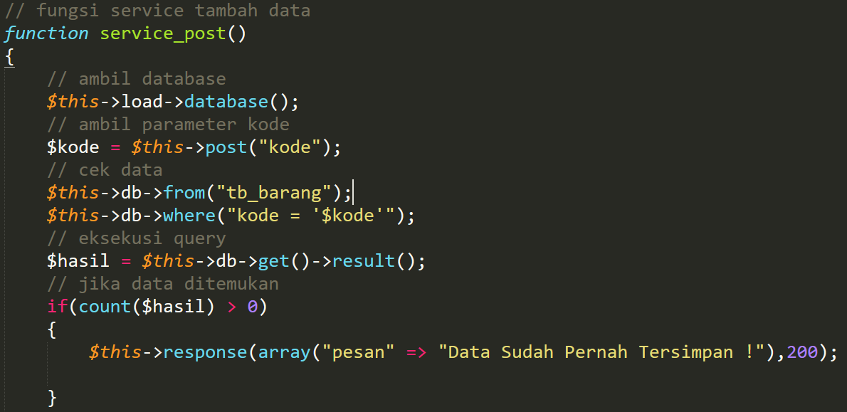
CONTROLLER (Barang.php)
Berikut ini isi dari file barang.php (controllers/Barang.php)
A. FERICO OCTAVIANSYAH PASARIBU

Slide 4
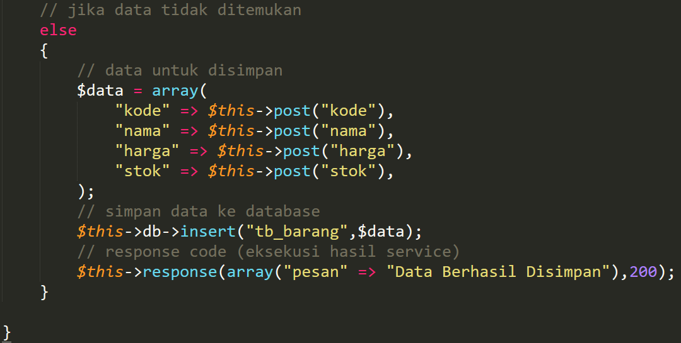
CONTROLLER (Barang.php)
Berikut ini isi dari file barang.php (controllers/Barang.php)
A. FERICO OCTAVIANSYAH PASARIBU

Slide 5
OUTPUT
Buka aplikasi POSTMAN untuk menguji service POST yang sudah dibuat.
Output : POST
URL : isi sesuai dengan lokasi direktori project
Body : isi key dan value sesuai dengan parameter
yang ada pada controller Barang
(kode, nama, harga, stok)
A. FERICO OCTAVIANSYAH PASARIBU

Slide 6
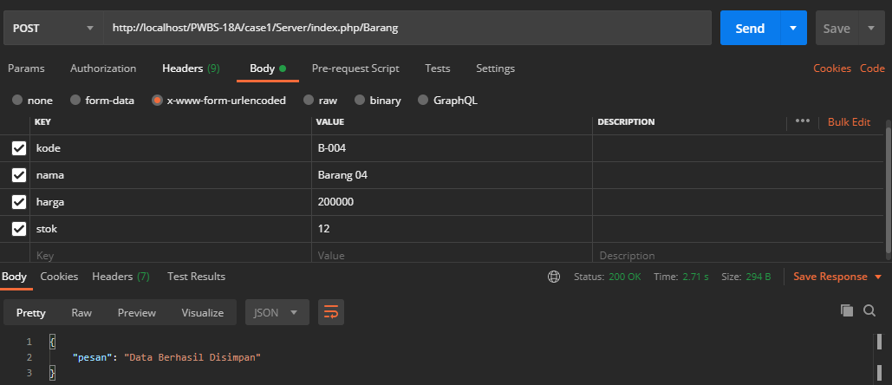
OUTPUT
A. FERICO OCTAVIANSYAH PASARIBU

